Slide 1
Гимнастика для губ и щек.

Slide 2
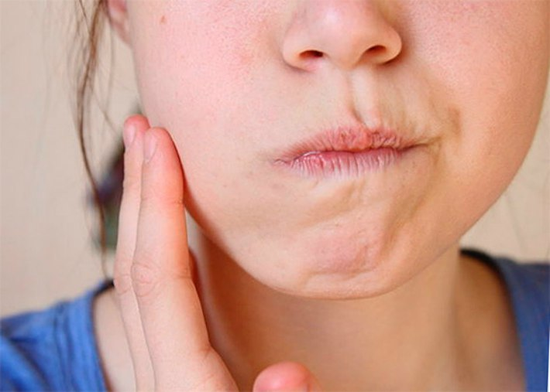
«Надутый шарик». Надувание обеих щек одновременно. «Сдутый шарик». Втягивание щек в ротовую полость между зубами. «Полоскаем рот». Перегонка воздуха из одной щеки в другую.

Slide 3
«Поцелуй». Сомкнутые губы вытягиваются вперед хоботком, а затем возвращаются в нормальное положение. Челюсти сжаты.
«Покажи зубки». Губы при сжатых челюстях сильно растягиваются в стороны, вверх, вниз, обнажая оба ряда зубов, плотно прижимаясь к деснам, а затем спокойно смыкаются вновь.
«Пьем воздух». При вдохе образуется хоботок, на выдохе делается оскал и произносятся звуки с, з, и.

Slide 4
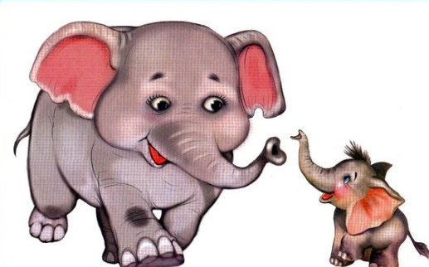
«Как волк щелкает зубами?» Сначала делается оскал с раскрыванием рта и смыканием губ (беззвучно), затем оскал сопровождается раскрытием рта, последующим смыканием челюсти и затем смыканием губ.
«Волк только пугает». Оскал при неподвижно раскрытом рте с последующим закрыванием губами обоих рядов зубов. В это время произносятся согласные звуки п, б, м.
«Большой хобот». При раскрытых челюстях втягивание губ широкой трубкой, воронкой.
«Слон зовет слонят». Вытягивание губ узкой воронкой со свистом, затем с произнесением гласных у, о.

Slide 5
Гимнастика языка «Поймай улыбку». Языку придается плоская, широкая форма так, чтобы он своими боковыми краями касался углов рта. Вначале язык укладывается ненапряженным между губами, затем он кладется только на нижнюю губу, потом удерживается оскаленными зубами. Если язык не удерживает своей формы в течение нескольких секунд, то предлагаются следующие упражнения: а) вялым языком произнести между губами бя-бя или мя-мя; б) на распластанный между губами язык сильно подуть; в) нараспев тянуть и; г) улыбаться.

Slide 6
«Лопатка». Сделать «язык лопатой» или «как блинчик» последовательным растягиванием языка вширь «вслед за улыбкой», т.е. изначально нужно распластать язык, дотягиваясь краями до углов рта, затем слегка улыбнуться и снова попытаться, глядя в зеркало, распластать язык еще больше.
«Иголочка». Языку придается как можно более заостренная форма. Высовывание языка наружу «жалом». Установку на приобретение формы лучше давать до того, как ребенок высунул язык наружу, поскольку в полости рта ему физиологически легче придать нужную форму. В дальнейшем в качестве тренировки можно изменять форму и вытянутого вперед языка.

Slide 7
«Лопатка» – «Жало».
Поочередное высовывание языка «лопатой» и «жалом» с убиранием языка внутрь и без убирания, т.е. в вытянутом положении (усложненный вариант). Закрепление движений в ротовой полости (кончик языка упирается то в верхние, то в нижние зубы).

Slide 8
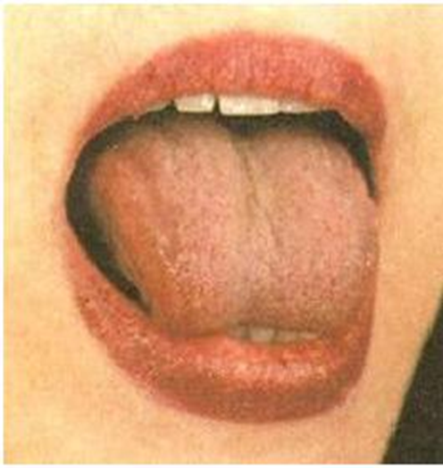
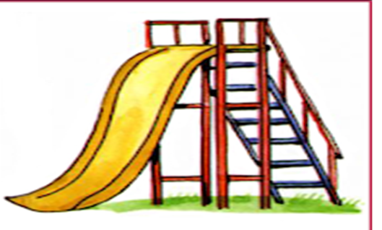
«Горка». Поднятие и опускание задней части языка, при этом кончик языка упирается в нижнюю десну, а задняя часть языка то поднимается вверх, касаясь мягкого и отчасти твердого нёба, то опускается вниз (к, г).
«Открой языком рот». Кончик языка упирается в нижнюю десну. Раскрывание и закрывание рта. Обращается внимание на то, что язык должен быть сильным

Slide 9
«Присоска». Предлагается присосать язык к нёбу, сильно прижав его посередине, а затем по краям, т.е. всей поверхностью спинки языка. Упражнение делается сначала при закрытых челюстях, затем при раскрытых.
«Цоканье». Присасывание всего языка «лопатой» к нёбу и отрывание от последнего с щелканьем сначала при сомкнутых, а затем при раскрытых челюстях.

Slide 10
«Доктор Айболит». Максимальное высовывание языка изо рта («Покажи горлышко»), а затем втягивание как можно глубже в рот («словно проглотил конфетку»), при этом кончик языка становится незаметным.
«Часики». Поворачивание сильно вытянутого изо рта языка вправо и влево.
«Завиток». Для этого высунутый «лопатой» язык сомкнуть с верхней губой, а затем втянуть в рот, касаясь при этом спинкой верхних зубов и нёба и загибая кончик вверх у мягкого нёба. Можно начать загибать кончик языка немного раньше, ощупывая поверхность — «твердый, твердый потолочек, мягкий!».

Slide 11
МОЛОДЕЦ!

